Slide 1



PROYECTO
Tienda Web - “Clan Supply”
Realizado por Javier Montupil
www.ClanSupply.cl

Slide 2
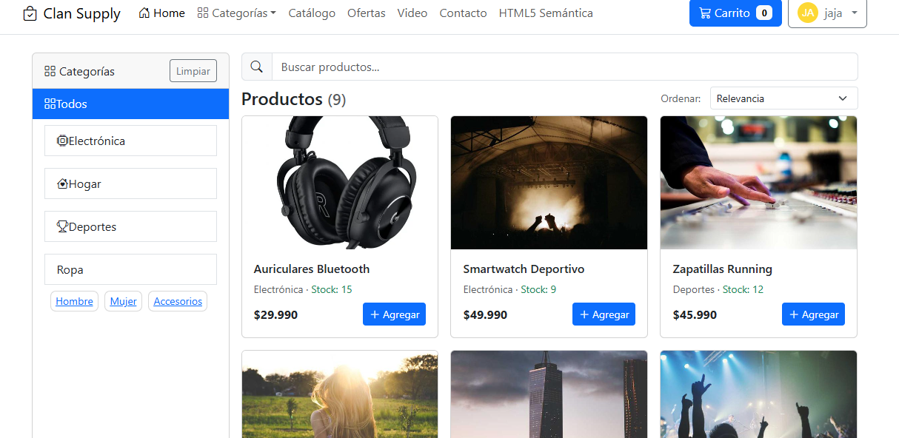
INTRODUCCIÓN

Slide 3


PROBLEMAS

Slide 4



OBJETIVOS

Slide 5
GRACIAS
Andrea Flores

